Slide 1
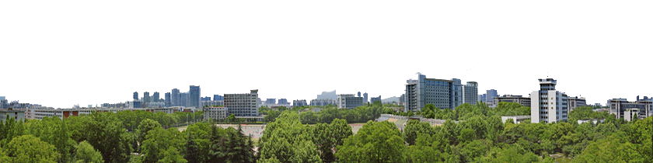
第七节 反常积分
积分区间有限
推广
常义积分
反常积分
被积函数有界
一、无穷区间的反常积分
二、无界函数的反常积分

Slide 2
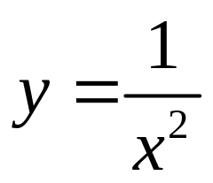

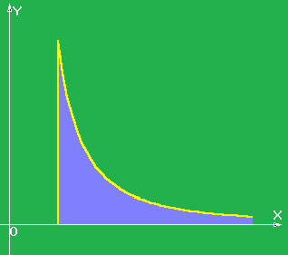
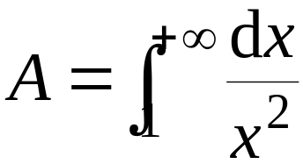
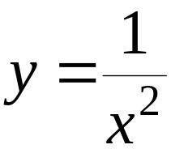
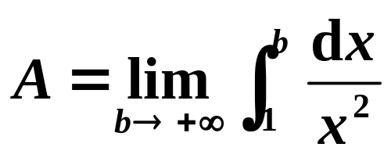
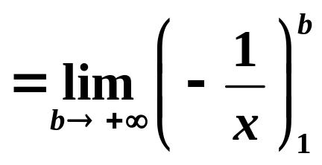



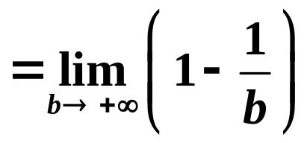

一、无穷区间的反常积分
引例: 曲线
和直线
及 x 轴所围成的开口曲
边梯形的面积
可记作
其含义可理解为

Slide 3
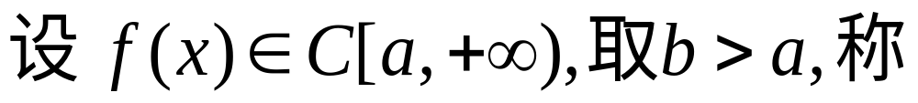
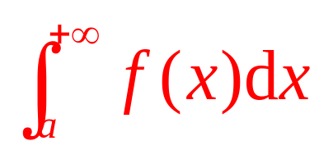
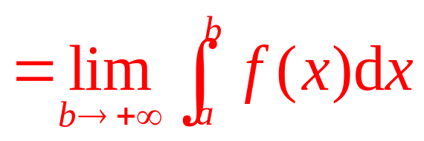
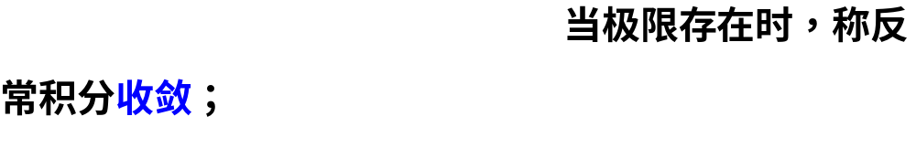

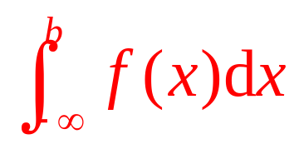
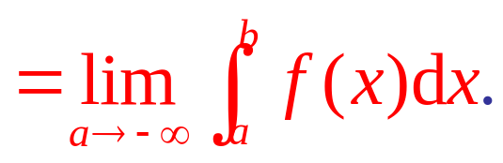
定义1:

Slide 4
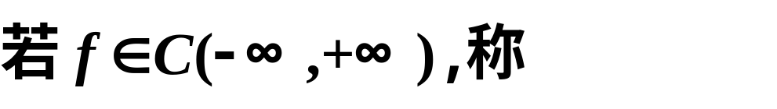
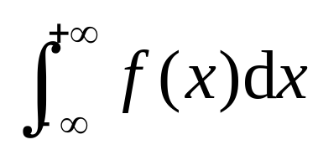
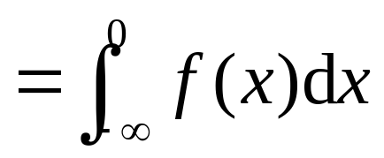
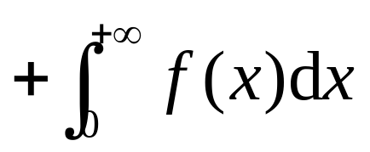
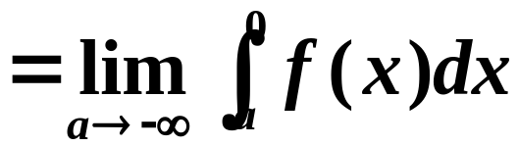
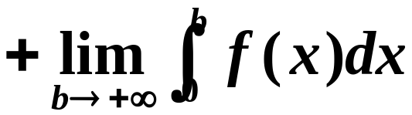
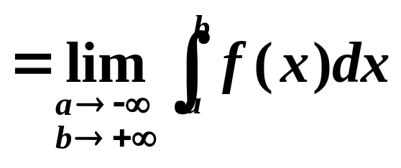
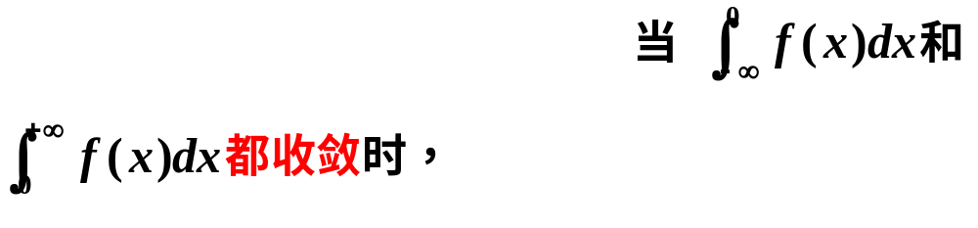
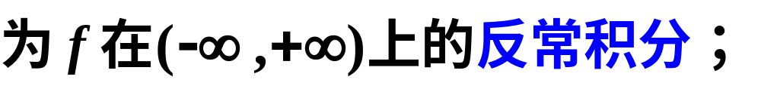
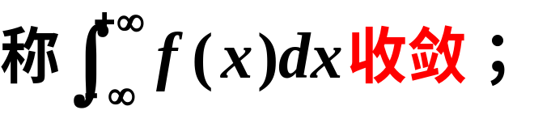

注1：
注2：计算方法——求常义积分+求极限

Slide 5
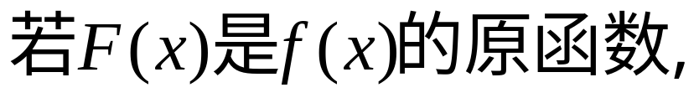
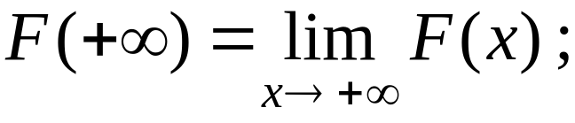
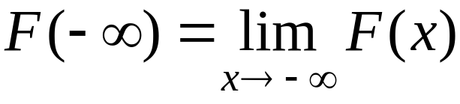
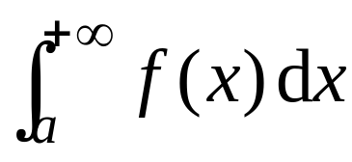



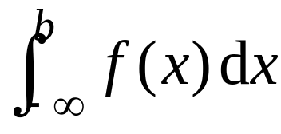


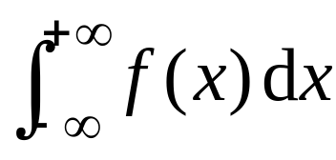


注3：另一种计算方法
引入记号
则有类似牛 – 莱公式的计算表达式 :

Slide 6
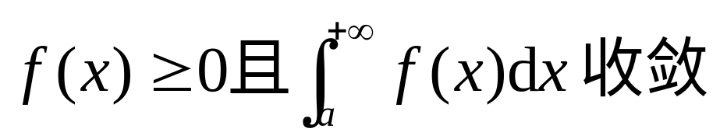
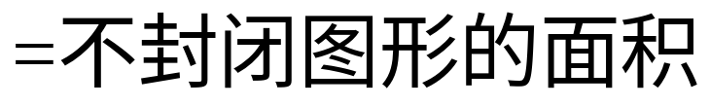
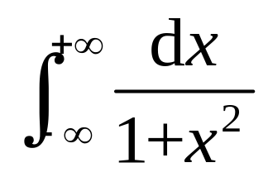
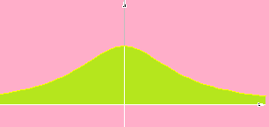

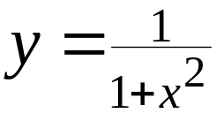
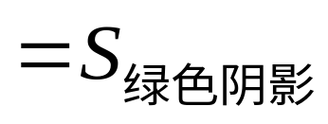
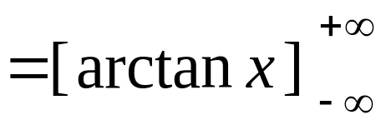


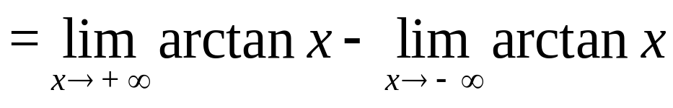
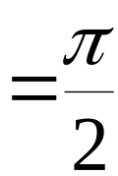
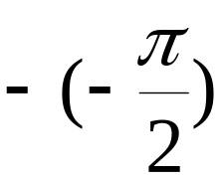

注4：几何意义
如：

Slide 7
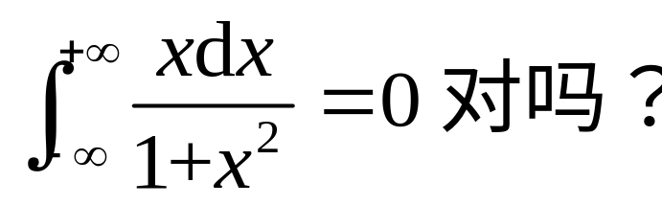
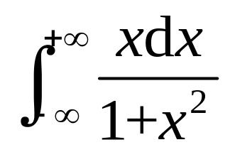
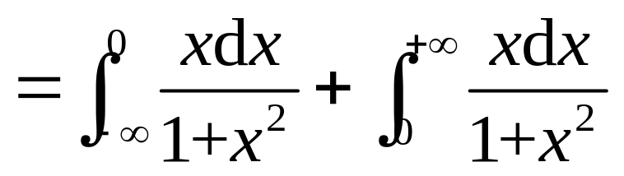
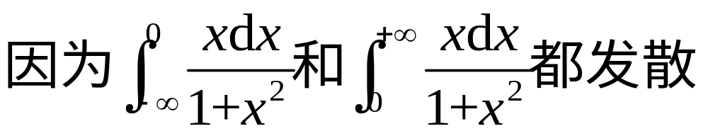

注5:
对反常积分, 只有在收敛的条件下才能使用
“偶倍奇零”的性质,
否则会出现错误 .
思考:
分析:
原积分发散 !

Slide 8
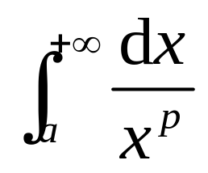
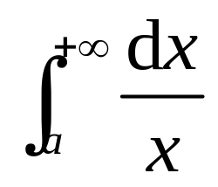
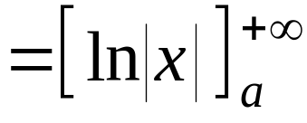

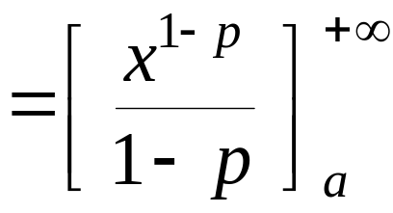
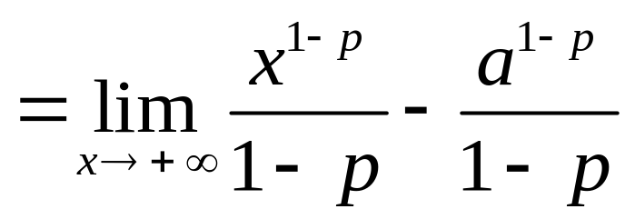
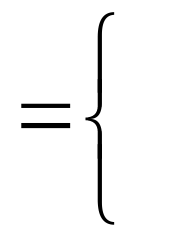




例1 证明积分
★
当 p >1 时收敛 ; p≤1
时发散 .
证: 当 p =1 时有
无穷区间上的p积分
当 p ≠ 1 时有
发散
发散
收敛
故 得证.

Slide 9











例2 求下列积分

Slide 10











Slide 11












二、无界函数的反常积分
引例: 曲线
与 x 轴, y 轴和直线
所围成的
开口曲边梯形的面积
可记作
其含义可理解为

Slide 12







定义2: 设
而在点 a 的右邻域内无界,
若极限
存在 ,
则称此极限为函
数 f (x) 在 [a , b] 上的反常积分, 记作
瑕积分
这时称反常积分
收敛 ;
如果上述极限不存在,
就称反常积分
发散 .
称a点为瑕点.
类似地 , 若
而在 b 的左邻域内无界,
则定义

Slide 13









注2:
注1：
而在点 c 的
邻域内无界 ,
则定义
无界点常称
为瑕点(奇点) .
若被积函数在积分区间上仅存在有限个第一类
间断点,
则本质上是常义积分,
而不是反常积分.
例如:

Slide 14









若瑕点
注3：另一种计算方法
则也有类似牛 – 莱公式的
的计算表达式 :
若 b 为瑕点, 则
若 a 为瑕点, 则
若 a , b 都为瑕点, 则
则
可相消吗?
不能！

Slide 15










例3: 证明积分
★
当 p <1 时收敛 ; p ≥ 1
时发散 .
证:当 p =1 时有
无界函数的p积分
当 p ≠ 1 时有
发散
收敛
发散
故 得证.

Slide 16







注4: 推广
收敛
发散
收敛
发散

Slide 17













例4:计算反常积分
解1: 显然瑕点为 a , 所以
解2:

Slide 18









注5: (1) 有时通过换元 , 反常积分和常义积分可以互
相转化 .
又如 :
(2) 当一题同时含两类反常积分时,
应划分积分区间,
分别讨论每一区间上的反常积分.
例如:
Notes:
例如, L. P178 例13

Slide 19










例5: 当k为何值时，反常积分
收敛？
又当k为何值时,反常积分取得最小值？
解: 当 k =1 时有
当 k ≠ 1 时有

Slide 20








因此, 当 k >1 时, 反常积分收敛 , 其值为
当 k≤1 时, 反常积分发散 .
求其最大值 .

Slide 21
















B
例6: 下列反常积分发散的是（ ）
(A)
(B)
(C)
(D)
分析:

